Slide 1
ДИСКРИМІНАЦІЇ В УКРАЇНСЬКОМУ БІЗНЕСІ:
СЕКСИЗМ

Slide 2
Сексизм – дискримінація людей через їхню стать або гендер.

Slide 3
Горизонтальна сегрегація – розподіл на «жіночі» та «чоловічі» професії.
Вертикальна сегрегація – тільки чоловіки обіймають керівні посади.

Slide 4
Скляна стеля – термін, який придумали феміністки для позначення бар’єру, який обмежує кар’єрне просування жінок, безвідносно до їх професійних якостей, певним рівнем соціальної ієрархії в організації, області чи державній системі.

Slide 5
Для оцінювання рівня гендерного розриву розроблено глобальний індекс гендерного розриву (Global Gender Gap Index), за допомогою якого можна відслідковувати основні тенденції у досягненні гендерної рівності за такими чотирма напрямами як:
Економічна участь;
Розширення прав і можливостей у політиці;
Рівень освіти;
Доступ до системи охорони здоров’я та тривалість життя.

Slide 6
Дані досліджень, опублікованих у рамках звіту-порівняння країн Всесвітнім економічним форумом, засвідчують той факт, що в Україні ситуація із досягненням гендерної рівності є доволі нестабільною та найкращою була у 2014 та 2019 рр. (рис. 1). У 2020 р. Україна посіла найнижче місце у рейтингу за останнє десятиліття.
.
Рис. 1. Динаміка рейтингової позиції України за GGGI

Slide 7
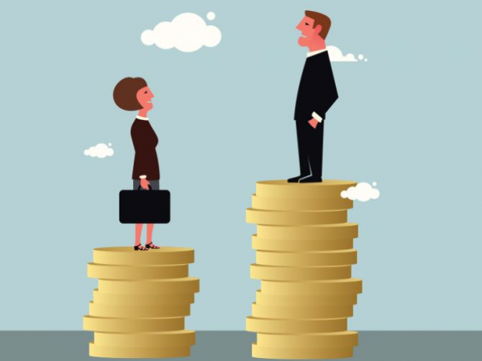
СЕКСИЗМ
ТА ПОЛІТИКА
У сучасному світі прийнято вважати, що гендерно-збалансоване представництво – це основа для успішної політичної та економічної діяльності. Поглянувши на статистику, ми можемо побачити , що все-таки частка жінок в сфері прийняття рішень зростає . У 1995 році вони складали лише 11,3% парламентарів у світі, а вже у 2018 ця частка досягла 24,3%.

Slide 8
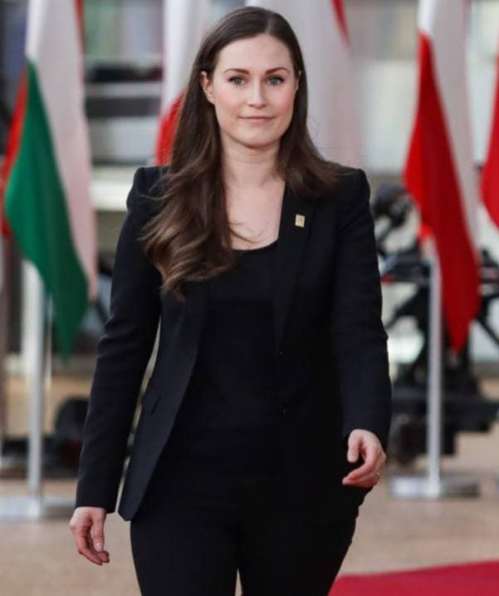
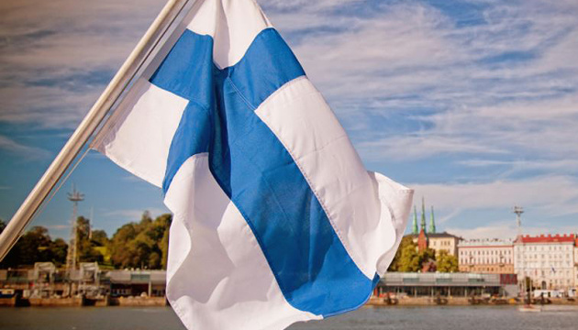
ФІНЛЯНДІЯ ТА ГЕНДЕРНА РІВНІСТЬ
Країна, яка з впевненістю першою руйнує всі гендерні стереотипи, щодо жінок в політиці і не тільки – Фінляндія. Фінські жінки перші в Європі у 1906 році отримали право голосувати. На сьогоднішній день, у цій країні діє уряд, де кількість жінок 12 з 19, на чолі з прем’єркою Санною Марін.

Slide 9
СЕКСИЗМ У РЕКЛАМІ
Ще одна сфера, де є низка проблем на пряму зв’язаних з сексизмом – реклама.
!
Advertising Standarts Canada дослідила, що 67% обох статей не будуть купувати товар, де хоч якось присутній сексизм.

Slide 10
Не можна заперечити, що суспільство найбільше не помічає сексизм у мові та спілкуванні, хоча це теж призводить до певних наслідків.
Варто зауважити, посаду яку займає жінка неправильно називати у чоловічому роді. Україна активно бореться з цим, тому 22 травня уряд ухвалив рішення про фемінітиви.

Slide 11
Гендерна рівність у бізнесі та виклики, пов’язані із Covid-19
Під час карантинних обмежень, пов’язаних з Covid-19, працюючи над власними показниками дотримання гендерної рівності, доцільно додатково проаналізувати:
чи у повній мірі графік роботи враховує особливості життя й професійної діяльності жінок і чоловіків;
чи мають жінки і чоловіки, які працюють у компанії, рівний доступ до цифрових технологій;
чи у рівній мірі працівниці і працівники залучаються до проведення онлайн-нарад ;
як позначилися зміни в управлінні компанією на розмірі доходів працівниць і працівників, чи є відмінності;
чи мали місце звільнення, наскільки пропорційно зміни у кадровій політиці вплинули на жінок і чоловіків, які працюють у компанії

Slide 12
ФЕМІНІЗМ
Всім відомий рух за права жінок, який набирає шалених оборотів – фемінізм. Його наслідки добре відчутні на міжнародному рівні. Тисячі жінок кожного дня підтримують одна одну та борються за свої права.

Slide 13
ДО РЕЧІ !
Фемінізм може стати в нагоді не тільки жінкам. Оскільки патріархальна культура знецінює не тільки їх, а й чоловіків також.

Slide 14
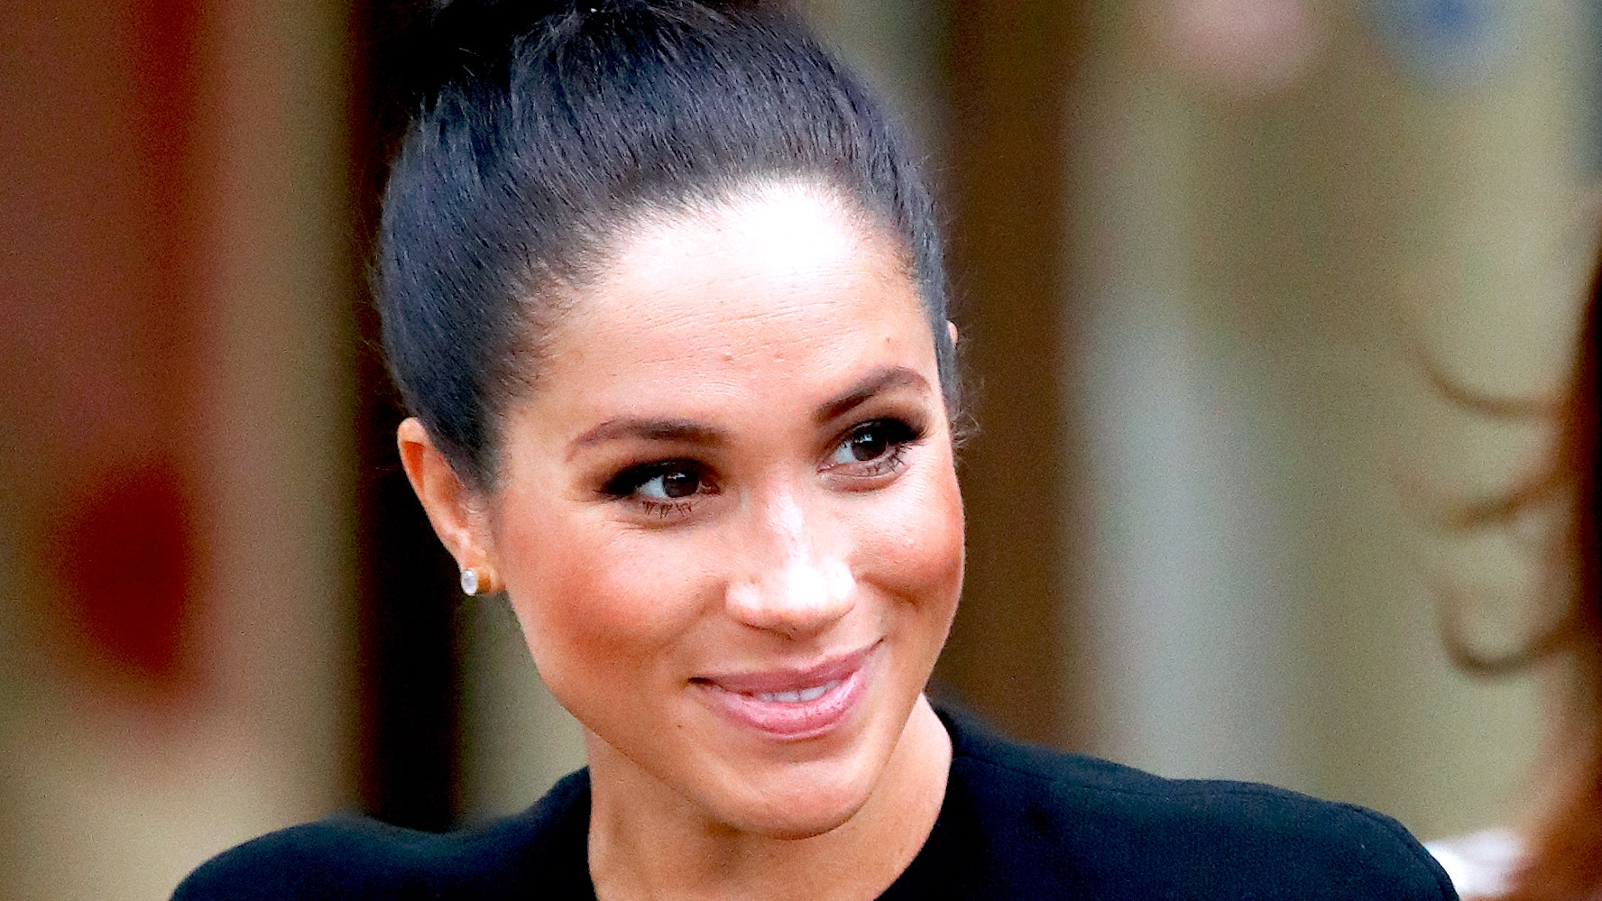
Кіра Найтлі
Емма Вотсон
Меган Маркл
ВІДОМІ ЖІНКИ, ЯКІ Є ФЕМІНІСТКАМИ
"Я пам'ятаю, що на різних інтерв'ю мене запитували: "Тож що, ви – феміністка?" Так, ніби це жарт і щось, про що не можна говорювати серйозно. Я не хочу заперечувати свою жіночність. Але хотіла б я просто сидіти вдома з дитиною? Ні. З іншого боку, ми повинні мати можливість такого вибору і чоловіки теж"
"Боротьба за права жінок занадто часто буває синонімом чоловіконенависництва. Я точно знаю, що так бути не повинно. Фемінізм – це віра в те, що чоловіки і жінки повинні мати рівні права і можливості. Це вчення про політичну, економічну та соціальну рівність статей"
"Жіноче виборче право – це фемінізм. Фемінізм – це нова справедливість"

Slide 15
ЩОДО ГЕНДЕРНОГО АУДИТУ…
Гендерний аудит – це найкращий інструмент для подолання основних перешкод на шляху до гендерної рівності. Він виявляє проблеми та фіксує досягнення, встановлює вихідні принципи, критерії, індикатори та пропонує нові більш ефективні стратегії.

Slide 16
Гендерний аудит є тим засобом, що дозволяє:
Побачити сильні та слабкі сторони бізнесу при реалізації принципів КСВ;
Роботодавцю виявити проблеми у взаємовідносинах у колективі для забезпечення здійснення більш ефективного управлінського менеджменту;
Отримати низку переваг (не порушення ключових корпоративних цінностей заради економічних вигод; підвищення ефективності та продуктивності роботи через залучення найкращих професіоналів; підґрунтя для удосконалення стратегії підвищення соціальної відповідальності; формування відповідного меседжу для основних зацікавлених сторін у розвитку даного бізнесу).

Slide 17
ГЕНДЕРНИЙ АУДИТ МОЖЕ ПРОВОДИТИСЬ НА ОСНОВІ АНКЕТИ-ОПИТУВАЛЬНИКА, ЯКУ МОЖНА ПРОВЕСТИ ДИСТАНЦІЙНО ЗАВДЯКИ ТАКИМ СЕРВЕРАМ:
Форми Google – один з найбільш популярних сьогодні сервісів для створення тестів та опитувальників. Ресурс має велику кількість шаблонів оформлення, що дозволяє створювати форми до будь-якої теми.
Сервіс Quizlet дозволяє не лише значно зекономити час на створенні матеріалів для оцінювання, але й допоможе учням вивчити ту чи іншу тему.
Не менш цікавим для здійснення оцінювання є онлайновий сервіс Kahoot, який дає змогу перетворити процес оцінювання на захоплюючу гру.
Plickers - це додаток, що дозволяє миттєво оцінити відповіді всієї аудиторії і спростити збір статистики.

Slide 18
Наведемо результати дослідження Cone Communications:
КСВ (корпоративна соціальна відповідальність) – це концепція, яка встановлює вдалий баланс між екологічними, економічними, етичними і звісно ж соціальними проблемами бізнесу.
опитаних відмовляється купувати у компанії, якщо вона підтримує проблему, яка суперечить їхнім переконанням
75%
90%
куплять продукт, якщо компанія підтримує те, що їх хвилює

Slide 19
Що стосується України, то мережа магазинів «EVA» входить в ТОП-10 проєктів КСВ. В них є низка програм таких як: національна премія «Мама року» чи клуб «Щаслива мама».
ЩО СТОСУЄТЬСЯ УКРАЇНИ…

Slide 20
ПІДСУМКИ
Ми самі формуємо суспільство в якому живемо та виховуємо нове покоління, яке може мати правильне уявлення про чоловіків та жінок з нашою допомогою.
Що дуже важливо, ми потребуємо підвищення рівня щастя та якості життя населення, бо згідно даних «Рейтингу щастя – 2021» Україна посідає 110 місце з-поміж 149-ти країн, які оцінювалися.

Slide 21
СПИСОК ВИКОРИСТАНИХ ДЖЕРЕЛ:
Глобальний гендерний розрив в 2019 році: висновки для України. URL: https://genderindetail.org.ua/library/ekonomika/globalniy-genderniy-rozriv-v-2019-rotsi-visnovki-dlya-ukraini-1341342.html
Що таке гендер? URL:https://pnotg.gov.ua/storage/static-pages/documents/a50aae6c58a229e2262d093d79cc3492.pdf;
Що таке сексизм та як його уникати? Пояснюємо на прикладах. URL: https://hmarochos.kiev.ua/2019/05/14/shho-take-seksyzm-ta-yak-jogo-unykaty-poyasnyuyemo-na-prykladah/

